Slide 1






Slide 2
الرياضيات
تدريبات إثرائية
منتصف الفصل الدراسي الثاني
الصف: الأول الابتدائي

Slide 3
هَدَفُنَا لِهَذَا اليَوم
مراجعة إثرائية للوحدات السادسة والسابعة
والثامنة والتاسعة

Slide 4
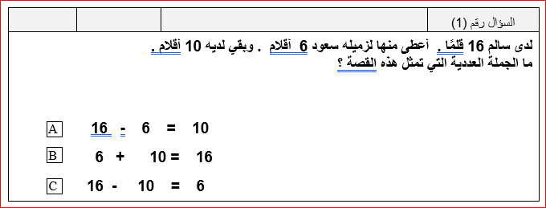
اختر الإجابة الصحيحة بوضع علامة ( X ) :
X

Slide 5
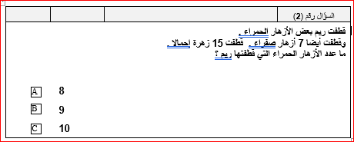
اختر الإجابة الصحيحة بوضع علامة × داخل المربع للأسئلة التالية :
X

Slide 6
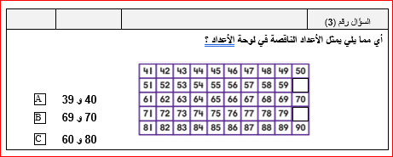
اختر الإجابة الصحيحة بوضع علامة × داخل المربع للأسئلة التالية :
60
80
X

Slide 7
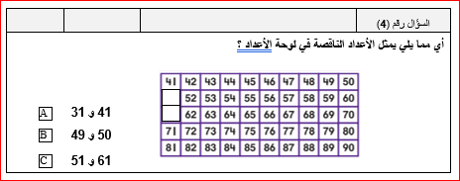
اختر الإجابة الصحيحة بوضع علامة × داخل المربع للأسئلة التالية :
51
51
X

Slide 8
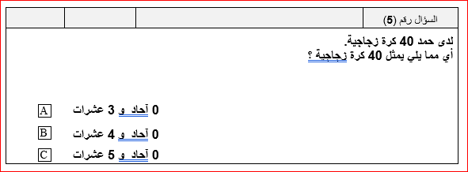
اختر الإجابة الصحيحة بوضع علامة × داخل المربع :
X

Slide 9
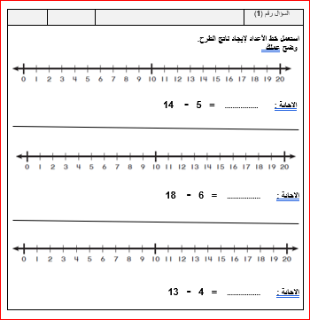
أجب عن الأسئلة ، واكتب إجابتك في المساحات المخصصة لذلك مع توضيح خطوات الحل.
9
12
9

Slide 10
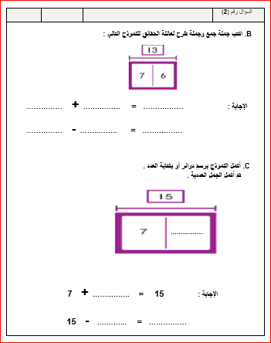
7
6
13
13
7
6
8
8
7

Slide 11
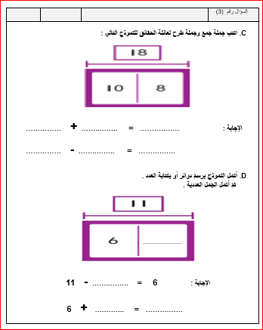
10
8
18
18
10
8
5
5
11

Slide 12
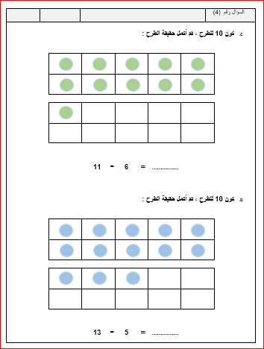
5
8

Slide 13
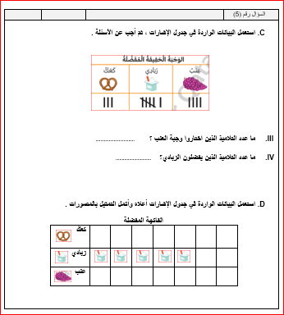
4
6

Slide 14
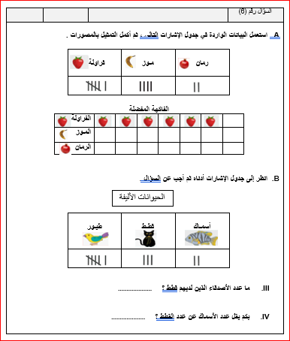
3
1

Slide 15
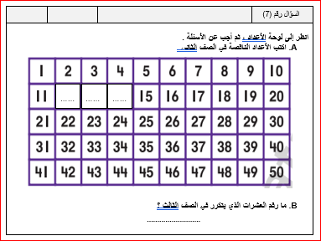
12
13
14
2

Slide 16
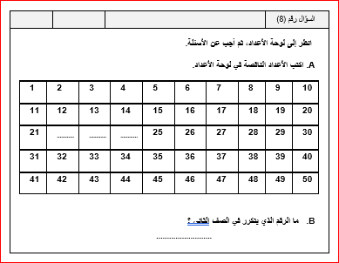
22
23
24
2

Slide 17
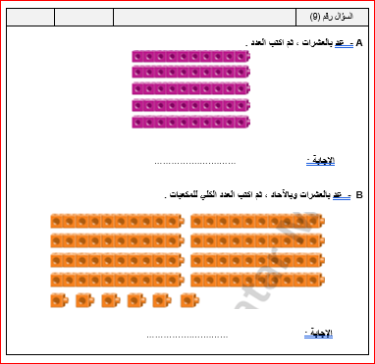
50
86

Slide 18
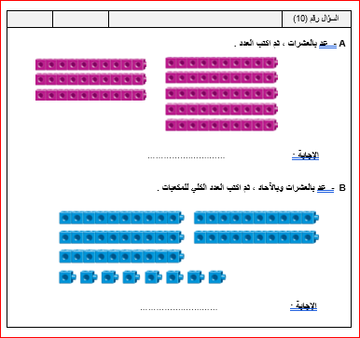
80
58

Slide 19
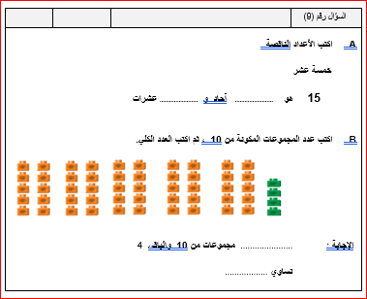
1
5
1
5
5
5
54
4

Slide 20
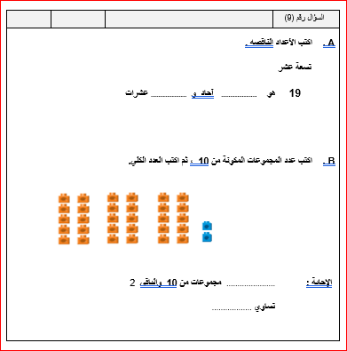
1
9
3
32

Slide 21
مع أطيب الدعوات بالتوفيق والنجاح

